Slide 1
1.3向量的数量积、向量积与混合积
1.3.1向量的内积
1.3.2向量的外积
1.3.3向量的混合积

Slide 2




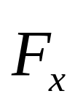

1.3.1向量的数量积 (内积)
1.实例
启示
两向量作这样的运算, 结果是一个数量.

Slide 3
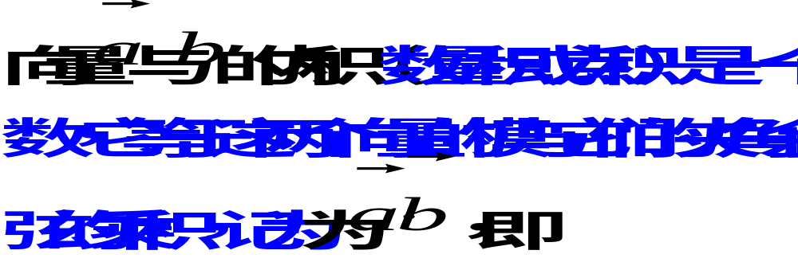


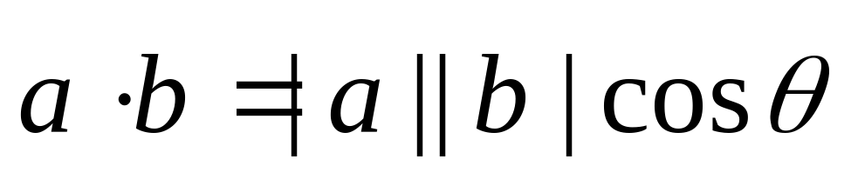


2.数量积的定义

Slide 4
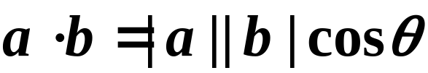
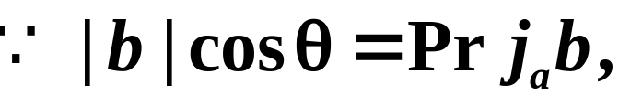

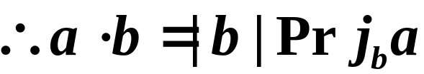
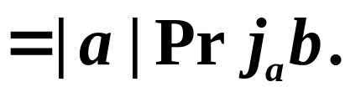
结论 两向量的数量积等于其中一个向量的模和另一个向量在这向量的方向上的投影的乘积.
数量积也称为“点积”、“内积”.

Slide 5
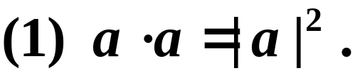

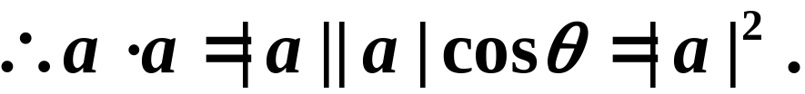
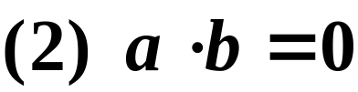





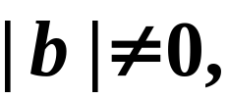







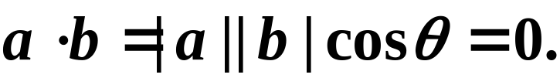
3.数量积的性质：
证
证

Slide 6
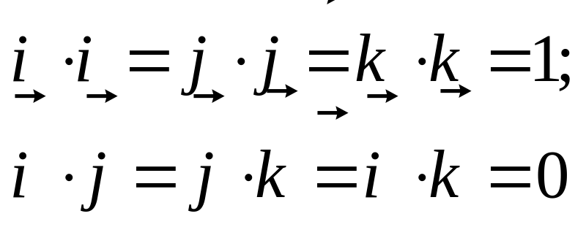

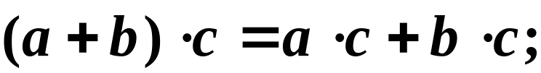




特别地：
4.数量积符合下列运算规律：
（1）交换律：
（2）分配律：
（3）若 为数：
若 、 为数：

Slide 7
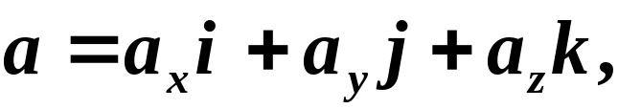
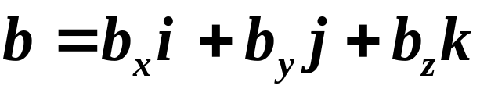

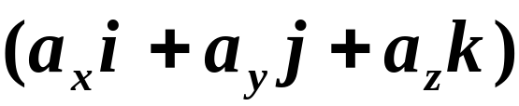
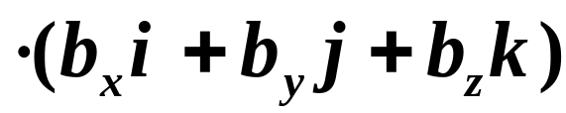
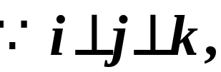
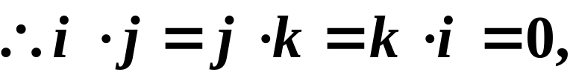
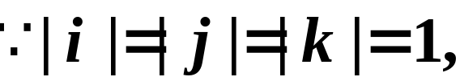
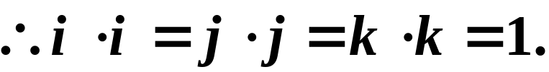
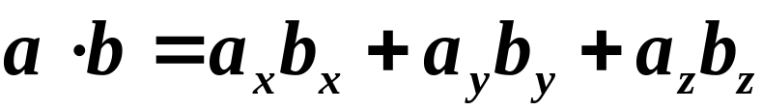
5.数量积的坐标表达式
设
数量积的坐标表达式

Slide 8
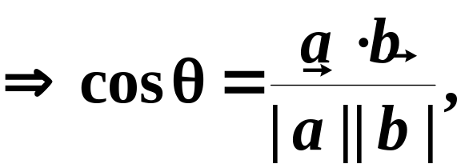
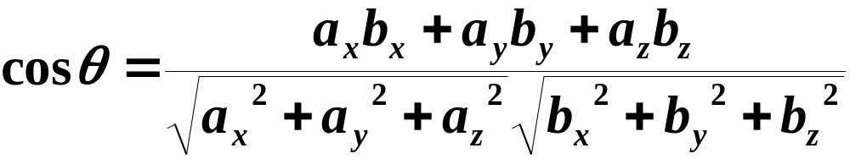

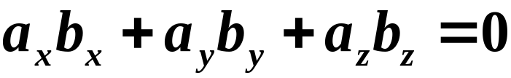
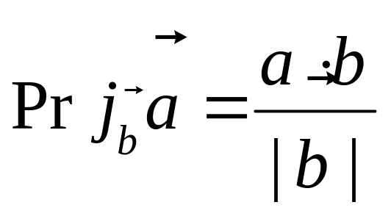
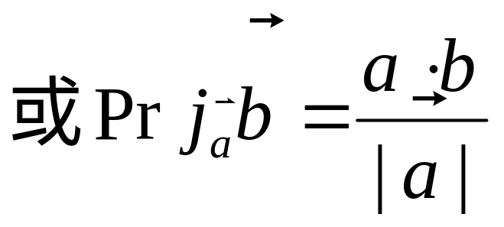
6.数量积的坐标表达式的应用

两向量夹角余弦的坐标表示式
由此可知两向量垂直的充要条件为

●

Slide 9

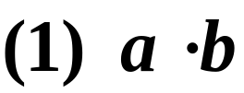


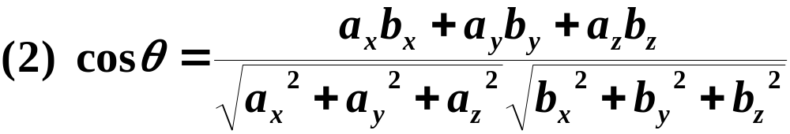
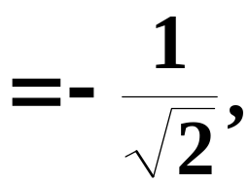
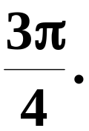
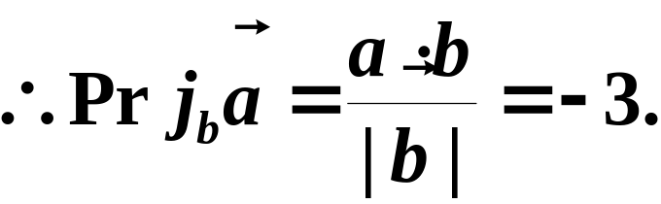
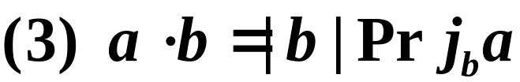
解

Slide 10
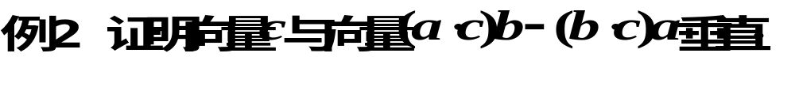
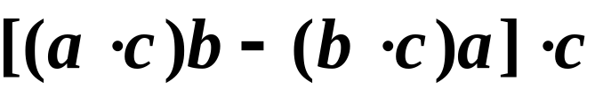
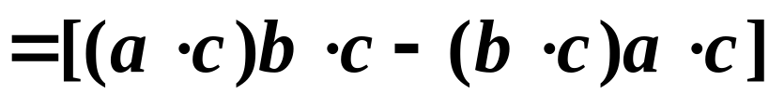
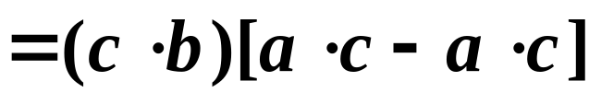

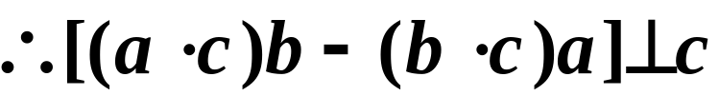
证

Slide 11
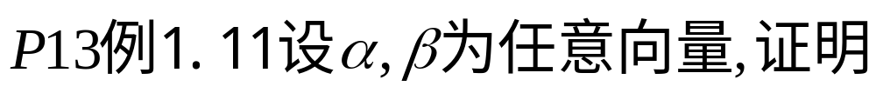
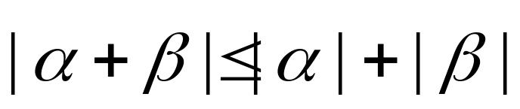
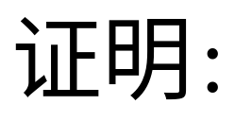
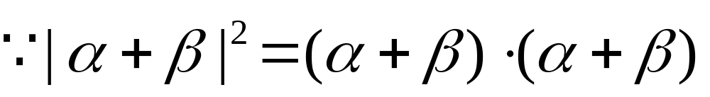
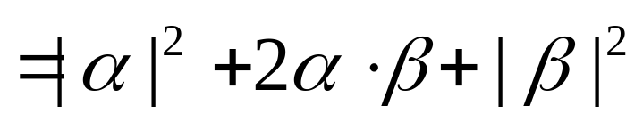
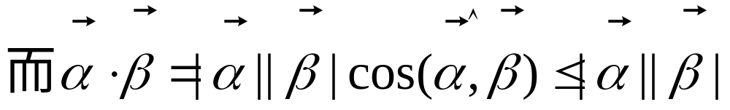
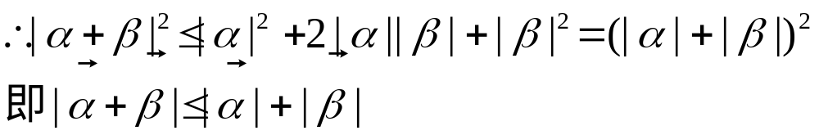

Slide 12
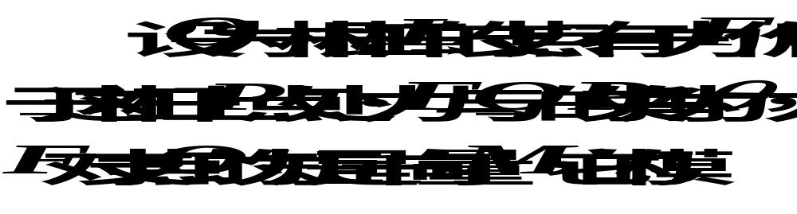








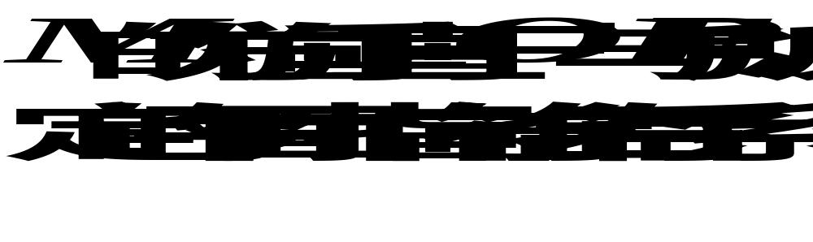
1.3.2两向量的向量积（外积）
1.实例

Slide 13
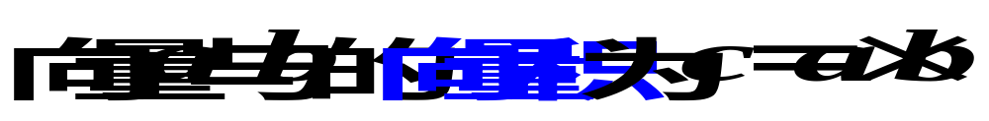
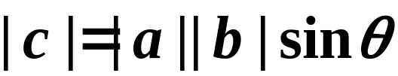






2.定义
向量积也称为“叉积”、“外积”.
补充

Slide 14
















3.关于向量积的说明：
//
证
//
//
特别地：

Slide 15












向量积符合下列运算规律：
（1）
（2）分配律：
（3）若λ为常数：
设
向量积的坐标表达式

Slide 16



向量积还可用三阶
行列式表示为
或者用二阶行列式表示为
由上式可推出
//

Slide 17



例如，

Slide 18







解

Slide 19















解
三角形ABC的面积为

Slide 20









解

Slide 21






1.3.3 向量的混合积
定义
设
混合积的坐标表达式

Slide 22









关于混合积的说明：
（1）向量混合积的几何意义：

Slide 23





例6
解

Slide 24




解

Slide 25

式中正负号的选择必须和行列式的符号一致.

Slide 26
四、小结
向量的数量积
（结果是一个数量）
向量的向量积
（结果是一个向量）
向量的混合积
（结果是一个数量）
（注意共线、共面的条件）

Slide 27

思考题

Slide 28





思考题解答

Slide 29

练 习 题

Slide 30




Slide 31


Slide 32

练习题答案

